Slide 1
STUFF+ 2240 / DIABLOS ROJOS
El mismo arsenal pierde 13.0 puntos
de Stuff+ en el aire de CDMX
ΔStuff+ de la liga en el aire del Harp Helú: −13.0.
El modelo mide el aire de cada juego y lo extrapola a un aire que no
vio.
Datos oficiales agregados. Identificación inferida: la sede del staff
sigue sin confirmarse.
reports/altitude_delta/delta_by_shape.csv · promedio de la liga = ΔStuff+ de una forma − su diferencia contra la liga.
01
Notes:
45 s. Problema: un buen arsenal a nivel del mar vale menos en casa. Comparamos el mismo lanzamiento en dos aires con Stuff+ v2 en producción. Abrir con la decisión del coach: qué reclutar y cómo usarlo en casa.
Fuentes: reports/altitude_delta/delta_by_shape.csv · promedio de la liga = ΔStuff+ de una forma − su diferencia contra la liga.

Slide 2
STUFF+ 2240 / DIABLOS ROJOS
El aire estimado cambia entre ambientes
Nivel del mar
1.001
Altitud media
0.892
Altitud extrema
0.841
Densidad relativa: menor valor significa aire menos denso.
reports/physics/rho_by_bucket.csv · media por bucket; parques anónimos.
02
Notes:
55 s. Densidad relativa estimada con el arrastre de las rectas. Son grupos de altitud; la identidad exacta del Harp Helú no está verificada.
Fuentes: reports/physics/rho_by_bucket.csv · media por bucket; parques anónimos.

Slide 3
STUFF+ 2240 / DIABLOS ROJOS
La recta pierde subida: el Magnus cae
más rápido que el aire
−3.54"
−3.56"
1.36
Observado
Modelo, forma 4S
Elasticidad del Magnus
altitud extrema − sin
CDMX − nivel del mar
de la recta (libro: 1)
altitud
IVB: movimiento vertical inducido, pulgadas. El simulador usa la elasticidad medida.
reports/physics/delta_extreme_vs_no.csv; reports/altitude_delta/delta_by_shape.csv · 4S; reports/physics_v2/magnus_elasticity.csv.
03
Notes:
55 s. Observado dentro del mismo lanzador contra el cambio del modelo para la forma 4S. La elasticidad dice cuánto cae la fuerza de Magnus con la densidad: la física de libro dice 1, medimos más.
Fuentes: reports/physics/delta_extreme_vs_no.csv; reports/altitude_delta/delta_by_shape.csv · 4S; reports/physics_v2/magnus_elasticity.csv.

Slide 4
STUFF+ 2240 / DIABLOS ROJOS
Le ganamos al modelo nulo de la rúbrica
Pitching+
3.88 %
Stuff+ v2
+0.18 %
% de RMSE que baja frente al nulo por conteo, validación por pitcher.
0.269
0.048
r de Stuff+ v2 con 50 lanzamientos contra
r de los resultados del propio pitcher
el resto de la temporada
con los mismos 50 lanzamientos
reports/validation/headline.csv; reports/stuff_v2/skill.csv; reports/stuff_v2/pitcher_level.csv.
04
Notes:
75 s. Skill: fracción del RMSE que el modelo le quita al nulo por conteo, por pitcher. Stuff+ v2 deja que el conteo valore los resultados y ya le gana al nulo. A nivel pitcher, 50 lanzamientos de Stuff+ dicen más del resto de la temporada que los resultados del propio pitcher.
Fuentes: reports/validation/headline.csv; reports/stuff_v2/skill.csv; reports/stuff_v2/pitcher_level.csv.

Slide 5
STUFF+ 2240 / DIABLOS ROJOS
La física corrige el sesgo de altitud
Nulo (conteo)
+0.0108
Stuff+ v1
+0.0025
Stuff+ v2
+0.0018
Stuff+ v2 recorta el sesgo 84 % frente al nulo.
Carreras por lanzamiento que el modelo subestima en un aire que no vio.
reports/stuff_v2/altitude_bias.csv · entrenado sin altitud extrema, evaluado en ella.
05
Notes:
55 s. Se entrena sin un solo juego de altitud extrema y se predice esa altitud. El sesgo es carreras observadas menos predichas por lanzamiento: positivo = el modelo subestima el daño. Con la densidad del aire, Stuff+ v2 casi lo elimina.
Fuentes: reports/stuff_v2/altitude_bias.csv · entrenado sin altitud extrema, evaluado en ella.

Slide 6
STUFF+ 2240 / DIABLOS ROJOS
Las pérdidas dependen de la forma del
pitch
Curva 12-6
−9.5
Sweeper
−9.6
Recta 4S
−11.4
Recta de ride
−17.9
Longitud = pérdida de Stuff+. Ninguna forma gana en absoluto.
reports/altitude_delta/delta_by_shape.csv · delta_stuff; misma forma, CDMX menos nivel del mar.
06
Notes:
65 s. Ninguna forma gana en términos absolutos. La curva 12-6 y el sweeper pierden menos que la liga; la recta de mucho ride pierde más. Hipótesis operativa para reclutar: no pagar por ride de recta.
Fuentes: reports/altitude_delta/delta_by_shape.csv · delta_stuff; misma forma, CDMX menos nivel del mar.

Slide 7
STUFF+ 2240 / DIABLOS ROJOS
Dos sedes candidatas, dos cuentas de
carreras
Franquicia 5
Franquicia 11
5.5 carreras
3.8 carreras
0.38 victorias por temporada
0.26 victorias por temporada
Mezcla 4.3 · aperturas 1.2
Mezcla 2.0 · aperturas 1.8
Identificación inferida. No se suman.
La sede sigue sin confirmarse.
reports/staff_audit/runs_saved.csv · franquicias 5 y 11, por separado.
07
Notes:
55 s. Identificación inferida: son las dos franquicias de aire más ligero, no un staff confirmado de Diablos. Carreras del modelo: mezcla de lanzamientos en casa más reasignación de aperturas. No sumar 5 y 11.
Fuentes: reports/staff_audit/runs_saved.csv · franquicias 5 y 11, por separado.

Slide 8
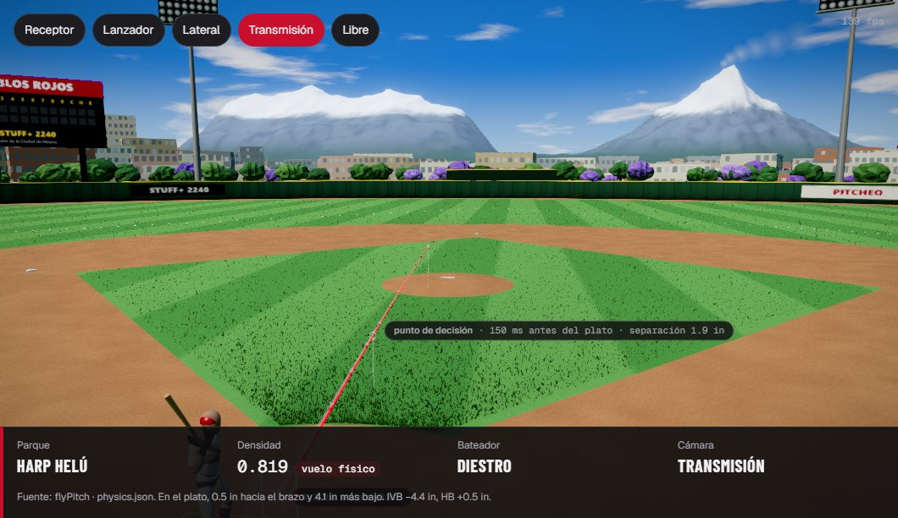
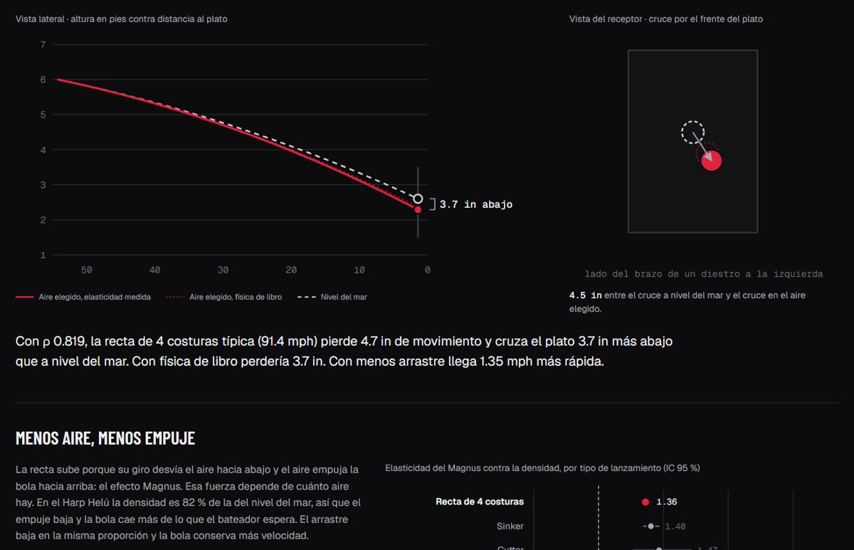
STUFF+ 2240 / DIABLOS ROJOS
El producto: dos aires, un lanzamiento
Simulador 3D: dos aires, mismo release.
Física: arrastre y Magnus contra la densidad.
Capturas del simulador 3D y del explicador de física (web/, build de HACK-045 y HACK-072).
08
Notes:
50 s. Simulador 3D: el mismo release a nivel del mar y en el aire del Harp Helú, con el motor de vuelo que usa la elasticidad medida. El explicador de física deja mover la densidad y ver la subida perdida. Las cifras de la app salen de los mismos agregados.
Fuentes: Capturas del simulador 3D y del explicador de física (web/, build de HACK-045 y HACK-072).

Slide 9
STUFF+ 2240 / DIABLOS ROJOS
El entorno cambia el valor de una carrera
11.8
14.3
1.26
Carreras por victoria
Carreras por victoria
Victorias en el Harp Helú
liga
altitud extrema
por +10 de Stuff+
+10 puntos en 2,500 lanzamientos = 18.1 carreras (escenario).
El ahorro del staff está en la lámina 7, por franquicia.
reports/business_value/runs_per_win.csv; reports/business_value/gm_example.csv · escala de Stuff+ medida con v1.
09
Notes:
65 s. En altura se anota más, así que cada carrera ahorrada vale menos victorias. +10 puntos de Stuff+ sostenidos en 2,500 lanzamientos es un escenario de orden de magnitud, no el ahorro del staff de la lámina 7.
Fuentes: reports/business_value/runs_per_win.csv; reports/business_value/gm_example.csv · escala de Stuff+ medida con v1.

Slide 10
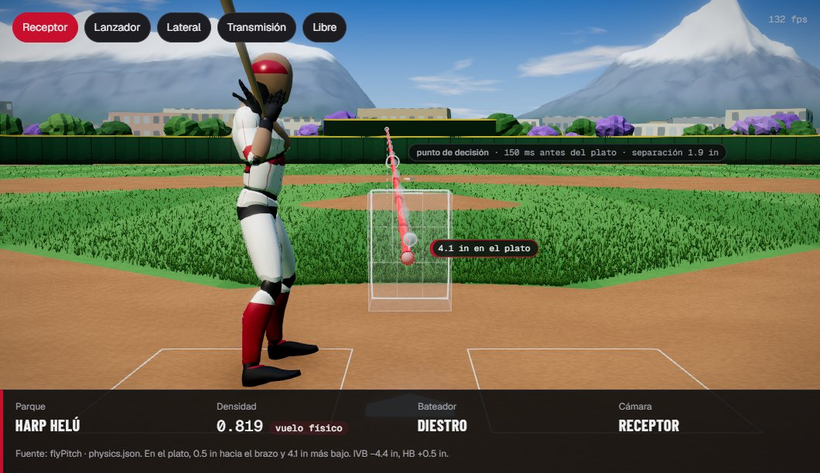
STUFF+ 2240 / DIABLOS ROJOS
La demo compara el mismo arsenal
Simulador: la misma forma,
dos aires.
Física: la densidad en vivo.
Altitud: los 20 parques
por densidad.
Respaldo offline: este PDF y los CSV agregados.
La sede del staff sigue sin confirmarse.
Producto web en el repo. Respaldo: este PDF y los CSV agregados de reports/.
10
Notes:
70 s. Abrir el simulador con una forma y dos densidades, pasar al explicador de física y a la página de altitud. Si la red falla, quedarse en este PDF. Cerrar: las franquicias 5 y 11 no se suman y la sede no está confirmada.
Fuentes: Producto web en el repo. Respaldo: este PDF y los CSV agregados de reports/.

